Slide 1
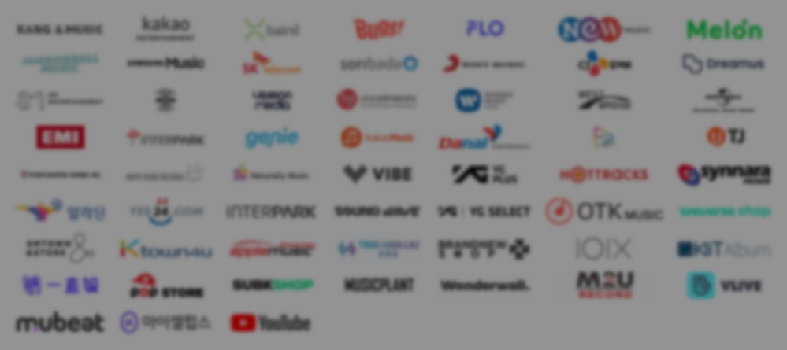
한국 대중가요
역대 음반 판매량을 통한
최근 30년 간의 음반 시장 분석
빅데이터 UI전문가 양성(Python, R)
박설아

Slide 2
서론 - 연구 배경
INDEX
대한민국 음반 시장의 간단한 역사
참고 자료 및 연구 방법
개발 환경 및 일정
본론 - 음반 차트에 대한 추론과 그에 대한 자료 분석
분석할 자료 소개
데이터 분석을 통한 가설 설정
가설을 뒷받침할 데이터 분석 및 시각화
결론
분석 결과 정리 및 시사점
데이터 출처 사이트 소개

Slide 3
연구 배경

Slide 4
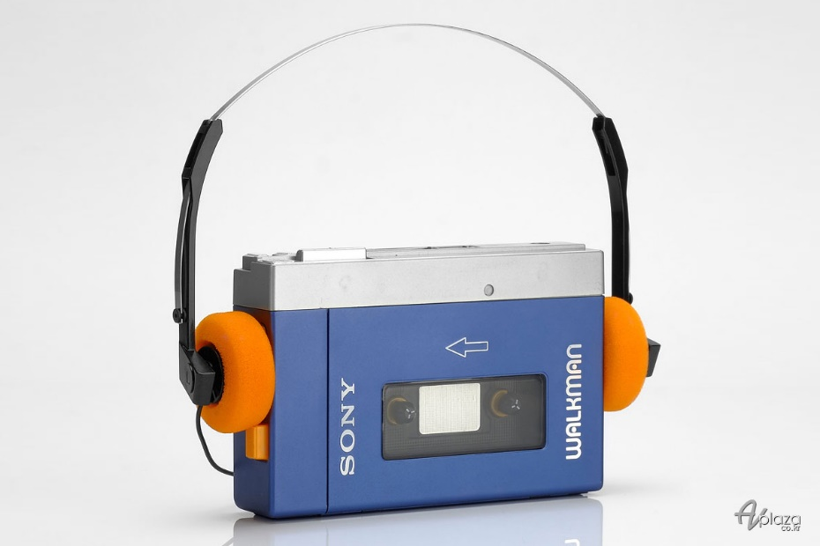

▶ 대한민국 음반 시장의 간단한 역사
<1970년대>
카세트(Music Cassette) 등장
▶ 음반 판매량 증가의 계기
<1980년대>
국내 대기업들의
음반제작 참여
<1990년대>
LP에서 CD로 완전히 전환
CD의 대중화 +
실력파 뮤지션들의 대거 등장
=> 음반 시장 활성화

Slide 5
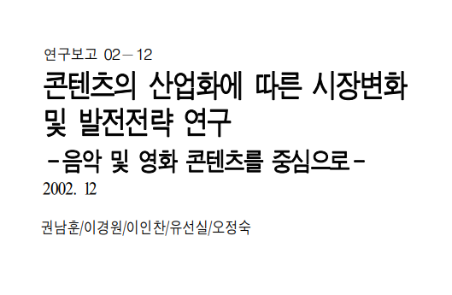
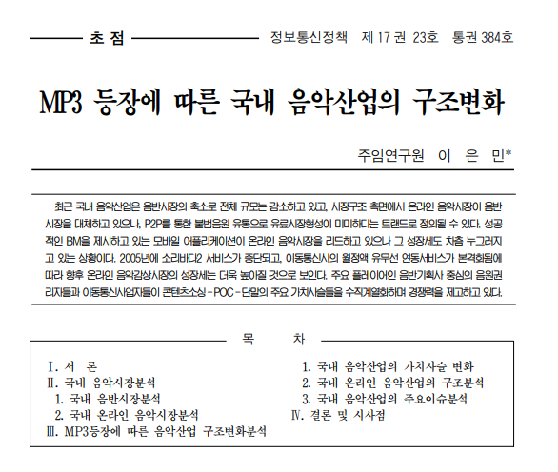
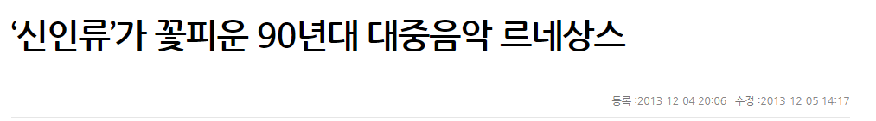
▶ 참고 자료
▲ http://www.kisdi.re.kr
▲ https://scienceon.kisti.re.kr/
▼ http://www.hani.co.kr/arti/culture/music/613989.html

Slide 6
▶ 연구 방법
Beautiful Soup, html_table_parse를 이용하여 웹사이트의 표 크롤링
뉴스 기사 내용 형태소 분석 및 워드 클라우드
matplotlib, seaborn을 이용한 데이터 시각화
음원 사이트의 연간 차트를 참고하여 통계를 위한 데이터 생성

Slide 7
▶ 개발 환경
OS
Windows 10S
Language
Python 3.9OS
IDE
Anaconda Jupyter Notebook
Python
Library
requests, time, BeautifulSoup, selenium, html_table_parser, nltk, pandas, numpy, matplotlib, seaborn, wordcloud, sklearn, warnings

Slide 8
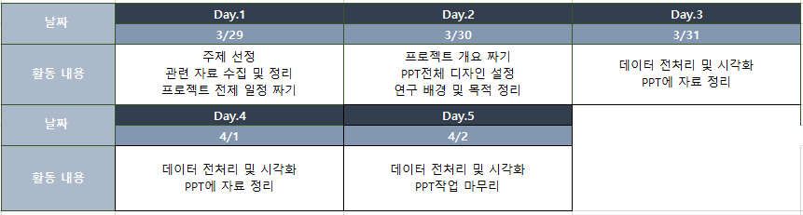
▶ 프로젝트 일정

Slide 9
추론 및 시각화를 통한 자료 분석

Slide 10
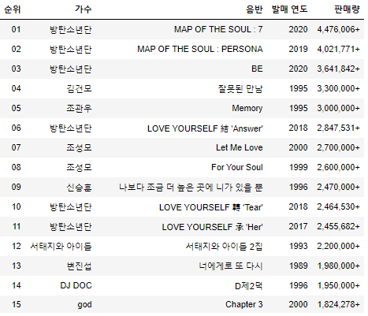
1. 분석할 자료 소개
역대 한국 대중 가요 음반 판매량
대한민국 대중가요 음반들 중
판매량이 100만장이 넘는 음반들만
판매량이 높은 순으로 정리한 표
출처: https://ko.wikipedia.org/

Slide 11
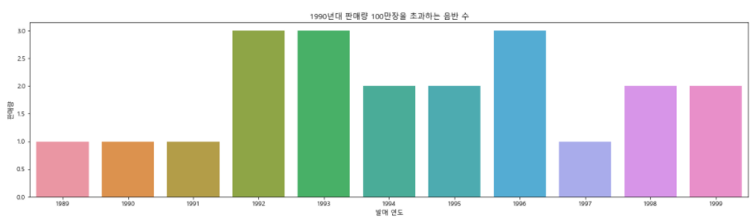
2. 데이터 분석을 통한 가설 설정
2-1. 연도별(1989년~1999년) 음반 수 시각화
▶ 매년 100만장 이상의 판매량을 기록하는 음반들이 꾸준히 있었다.

Slide 12
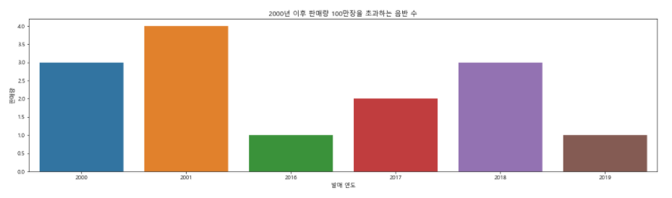
2. 데이터 분석을 통한 가설 설정
2-2. 연도별(2000년~현재) 음반 수 시각화
▶ 특정 연도에 밀리언 음반이
치중되어 있다.
▶ 2002년 ~ 2015년 사이에는
밀리언 음반이 존재하지 않는다.
1990년대에서
2000년대로 들어서면서
음반 산업에
어떠한 변화가
있었을 것이다.

Slide 13
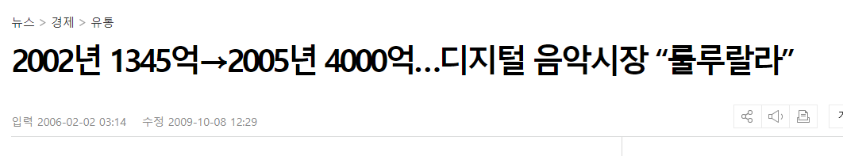
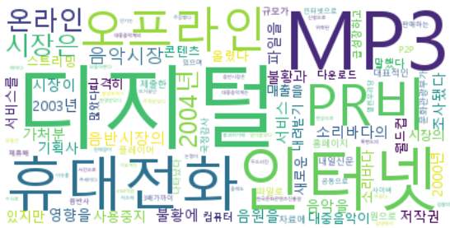
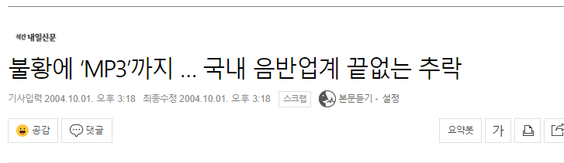
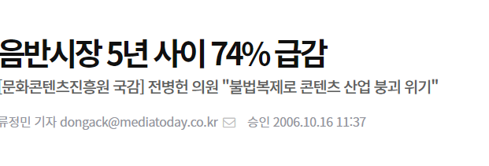
3. 가설을 뒷받침할 데이터 분석 및 시각화
3-1. ‘2002년 음반시장’ 관련 뉴스 기사 내용 WordCloud

Slide 14
3. 가설을 뒷받침할 데이터 분석 및 시각화
<분석 내용 정리>
- 국내 음악시장 규모는 2001년 4,644억원을 정점으로
2004년 3,352억원까지 쭉 하락했다.
- 2002년, MP3 음악 파일 무료 공유 프로그램 ‘소리바다’가
법원으로부터 서비스 중지 가처분 판결을 받았다.
- MP3의 등장으로 음악의 매출 비중은
오프라인에서 온라인으로 넘어갔으며
2004년에는 온라인 음악 시장이 음반 시장의 규모를 처음으로 넘어섰다.

Slide 15
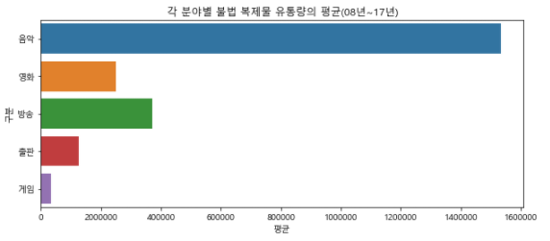
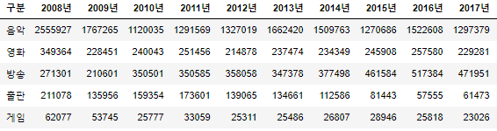
3. 가설을 뒷받침할 데이터 분석 및 시각화
3-2. 저작권 불법 사용 관련 데이터 시각화 (08년~17년 불법 복제물 유통량 평균)
음악: 1,532,467
영화: 248,878
방송: 371,684
출판: 126,677
게임: 33,005
data 출처: https://www.data.go.kr/

Slide 16
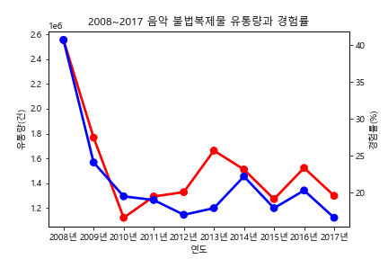
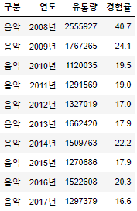
3. 가설을 뒷받침할 데이터 분석 및 시각화
3-2. 저작권 불법 사용 관련 데이터 시각화
(08년~17년 불법 복제물 유통량 & 경험률 비교)
data 출처: https://www.data.go.kr/

Slide 17
3. 가설을 뒷받침할 데이터 분석 및 시각화
3-2. 저작권 불법 사용 관련 데이터 시각화 (분석 결과 정리)
<분석 내용 정리>
- 음악 저작권 불법 복제물 유통량은
다른 분야(영화, 방송, 출판, 게임)의 불법 복제물에 비해
최소 6배 이상 높다.
- 사용량의 비율 역시 복제물 유통량의 추이와
크게 다른 점이 보이지 않는다.

Slide 18
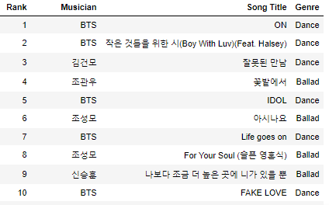
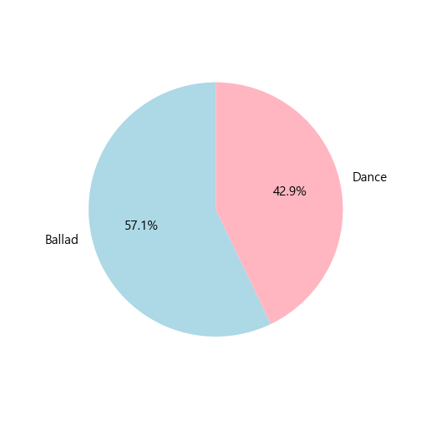
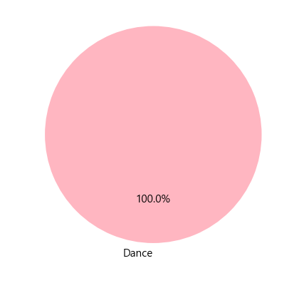
3. 가설을 뒷받침할 데이터 분석 및 시각화
3-3. 각 밀리언 음반들의 대표곡을 장르별로 시각화
[2002년 이전과 이후 장르별 비율 비교]
2002년 이전
2002년 이후
참고 사이트: https://www.melon.com/

Slide 19
3. 가설을 뒷받침할 데이터 분석 및 시각화
3-3. 각 밀리언 음반들의 대표곡을 장르별로 시각화
<분석 내용 정리>
- 음반 판매량이 전체적으로 많았던 2002년 이전에 비해
음반 판매량이 급감한 2002년 이후로,
발라드 수록곡으로 인기를 끌었던 밀리언 음반 역시 급감했다.
▶ 발라드 장르는 음반 판매량이 감소한 2002년 이후 쇠퇴했을까?

Slide 20
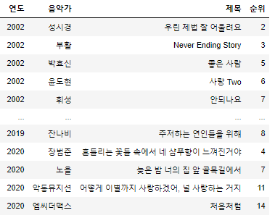
3. 가설을 뒷받침할 데이터 분석 및 시각화
번외> 2002년 이후 발라드 장르는 쇠퇴했을까? – 데이터 프레임 생성
2002년~2020년
멜론 연간 국내 종합차트 20위권에 진입한 곡들 중 발라드 곡만
연도, 음악가, 제목, 차트 순위별로
데이터 생성

Slide 21
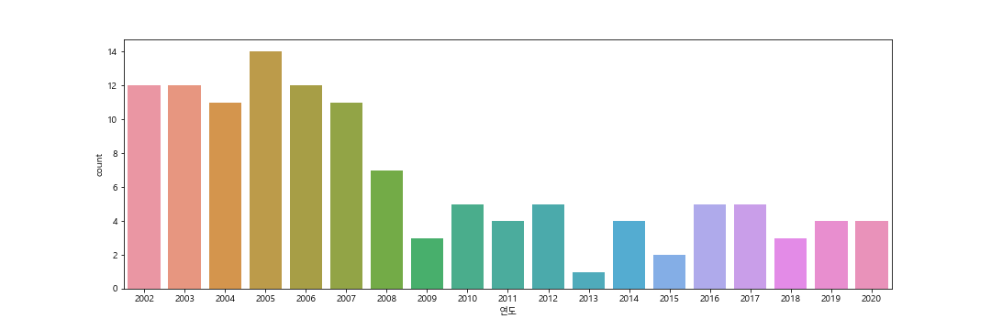
3. 가설을 뒷받침할 데이터 분석 및 시각화
번외> 2002년 이후 발라드 장르는 쇠퇴했을까?
– 시각화 (연도별 멜론 국내종합차트 20위권에 올라간 발라드 곡의 수)

Slide 22
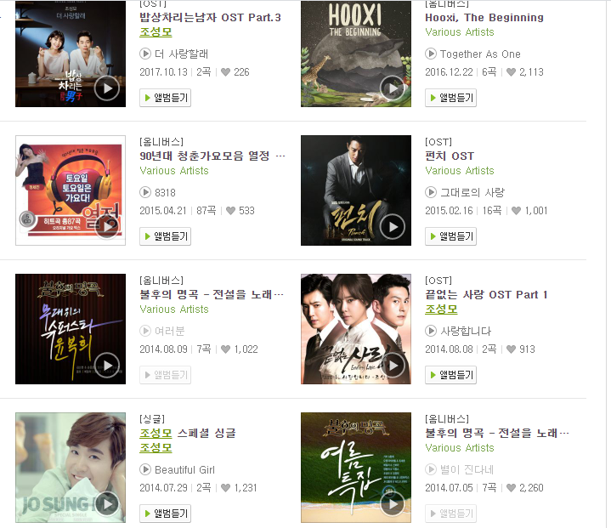
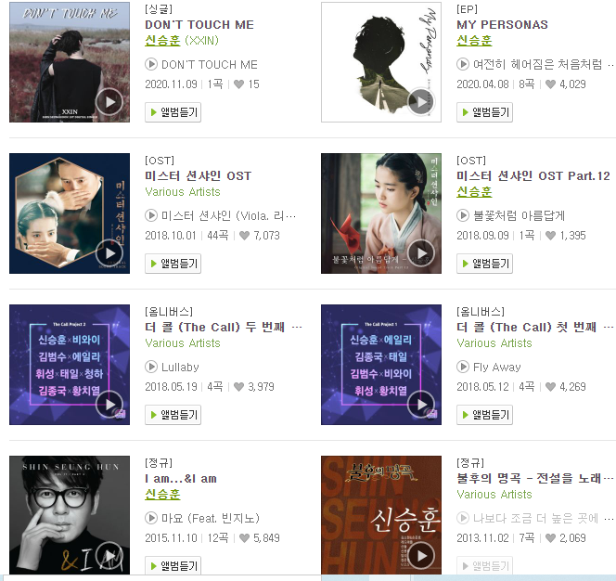
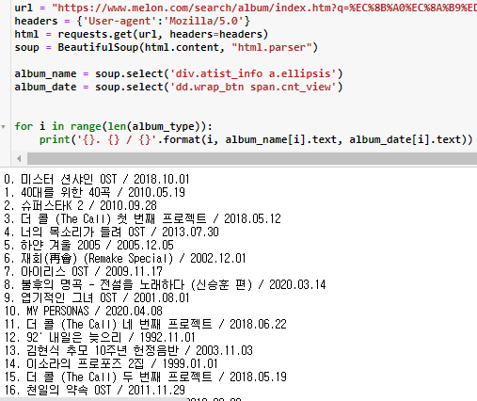
3. 가설을 뒷받침할 데이터 분석 및 시각화
번외> 2002년 이후 발라드 장르는 쇠퇴했을까?
– 90년대 밀리언 음반 가수들 중 대표적인 발라드 가수들의
2002년 이후 활동 분석

Slide 23
3. 가설을 뒷받침할 데이터 분석 및 시각화
3-3. 각 밀리언 음반들의 대표곡을 장르별로 시각화
<번외 가설을 바탕으로 분석 내용 다시 정리>
- 멜론 연간 국내 종합 차트를 통해서 보면, 02~07년 사이에는
20위권에 진입한 곡들 중 발라드 곡의 수가 반 이상을 차지한다.
- 90년대를 대표하는 발라드 가수들은
2002년 이후에도 영화나 드라마 OST 곡을 통해 꾸준한 활동을 해왔다.
▶2002년 이후 음반 판매량의 감소는 특정 장르의 선호도와
크게 상관이 없는 것으로 보여진다.

Slide 24
최종 결론

Slide 25
▶ 가설 및 분석 결과 정리
가설
2002년을 기준으로 이전과 이후, 음반 판매량의 차이를 보이는 특별한 원인이 있을 것이다.
추론
음악 저작권 침해 피해가 음반 판매량 감소의 원인이다.
결론
저작권의 중요성에 대한 대중들의 인식의 전환이 필요하다.
음반 판매량은 특정 장르의 대중 선호도와는 크게 연관이 없다
(아쉬운 점) 2010년대 이후 밀리언 음반에 대한 더 정확한 분석이 필요하다.

Slide 26
▶ 참고 사이트
제목 슬라이드 배경 이미지: http://gaonchart.co.kr/
카세트 이미지 : https://avplaza.co.kr/
CD: https://www.nchsoftware.com
공공 데이터 포털 사이트: http:// data.go.kr
한국음반산업협회: http://www.riak.or.kr
멜론: https://www.melon.com/
소리바다: https://www.soribada.com/music/artist/AK054990
가온 차트: http://gaonchart.co.kr/
위키백과: https://ko.wikipedia.org/wiki
중앙일보: https://joongang.joins.com/
동아일보: https://www.donga.com/
네이버 뉴스: https://news.naver.com/
미디어오늘: http://www.mediatoday.co.kr/

Slide 27
Thank you

